Slide 1

Алгоритми та структури даних Карпенко Надія Валеріївна

Slide 2
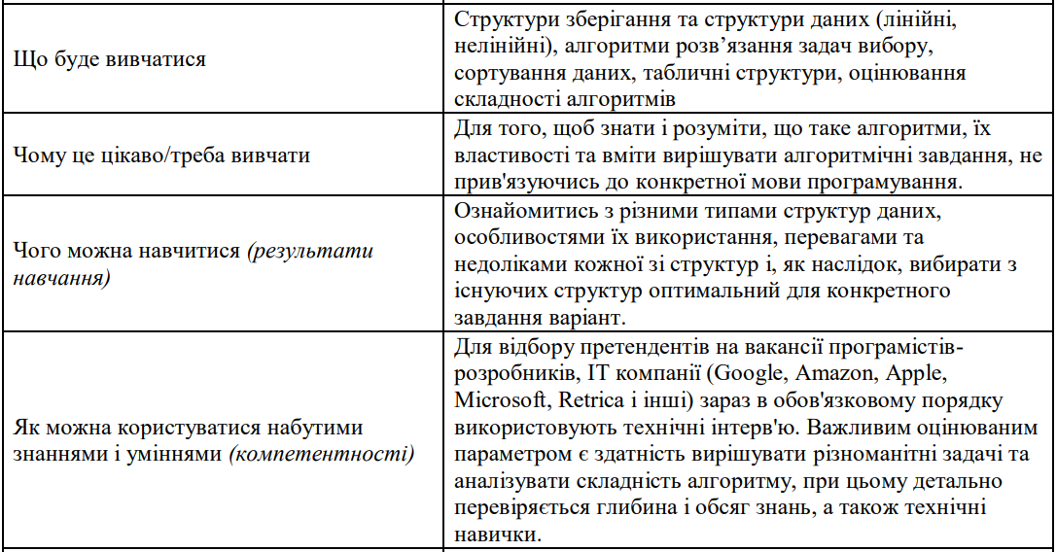
Організаційні моменти

Slide 3
Git

Slide 4
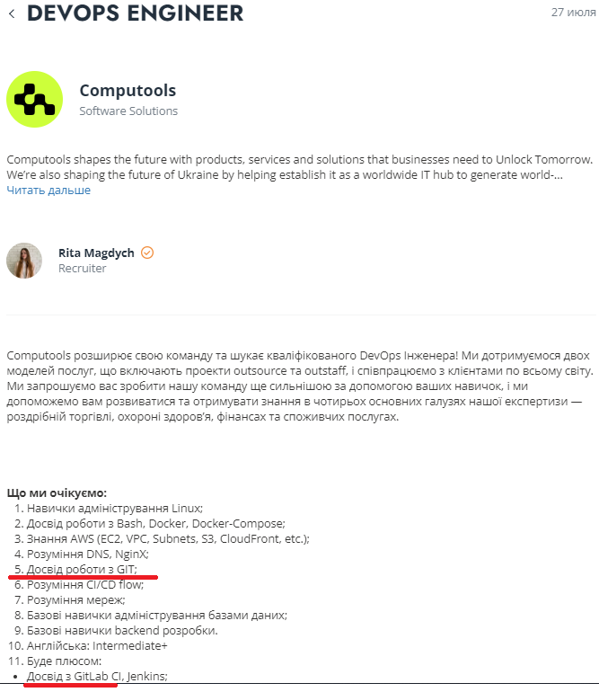
Developer Roadmaps
https://roadmap.sh/roadmaps

Slide 5
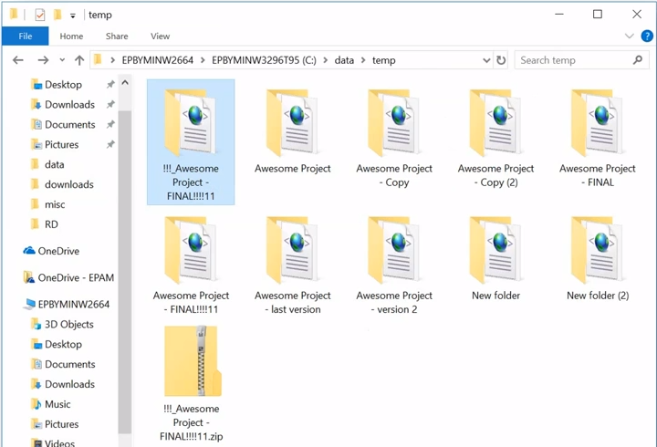
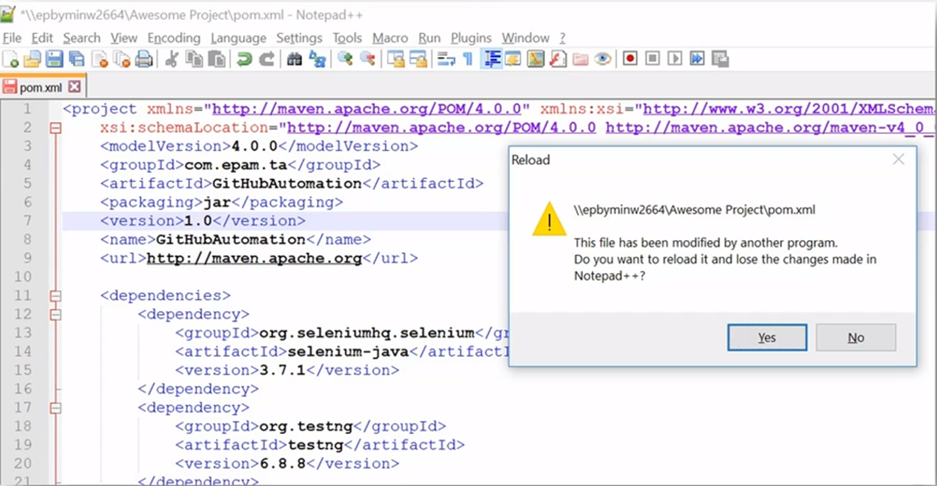
Зберігання версій та сумісна робота

Slide 6
Вимоги до СКВ
Backup and Restore
Synchronization
Undo
Track Changes and Ownership
Sandboxing
Branching

Slide 7
Системи Контролю Версій (СКВ)
Система контролю версій – це система, що записує зміни до файлу або набір файлів протягом часу і дозволяє повернутися пізніше до певної версії.
Локальні СКВ
Централізовані СКВ
Розподілені СКВ

Slide 8

Локальні СКВ
RCS (Revision Control System)

Slide 9
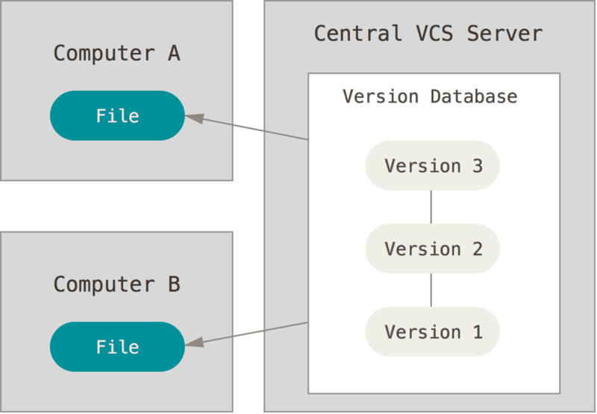
Централізовані СКВ
CVS (Concurrent Versions System)
Subversion
Perforce

Slide 10
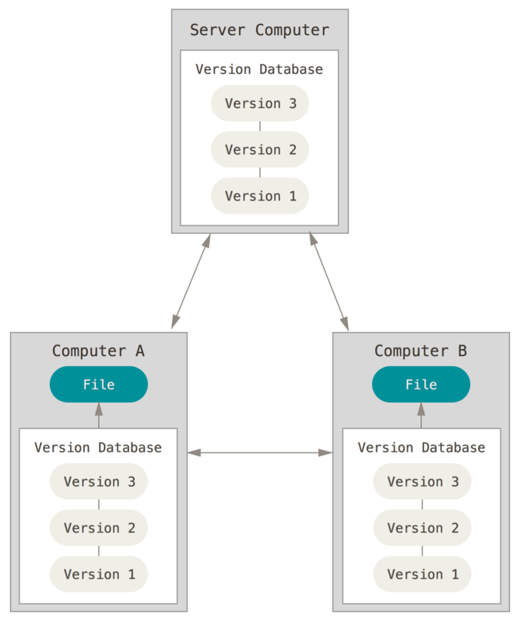
Розподілені СКВ
Git
Mercurial
Bazaar
Darcs

Slide 11
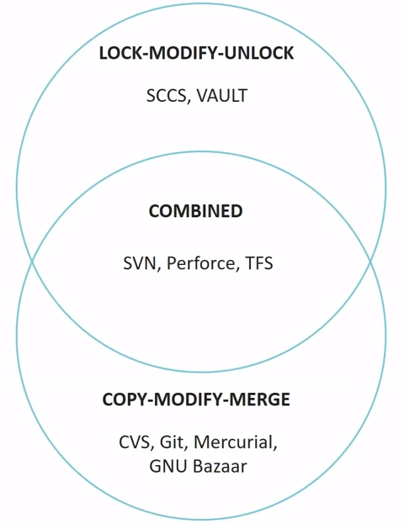
Стратегії роботи

Slide 12
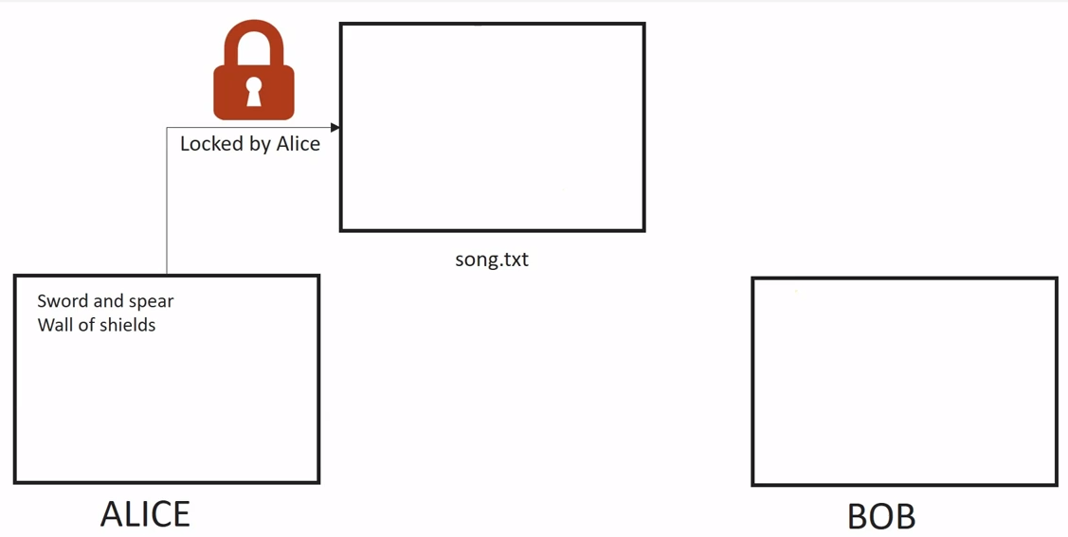
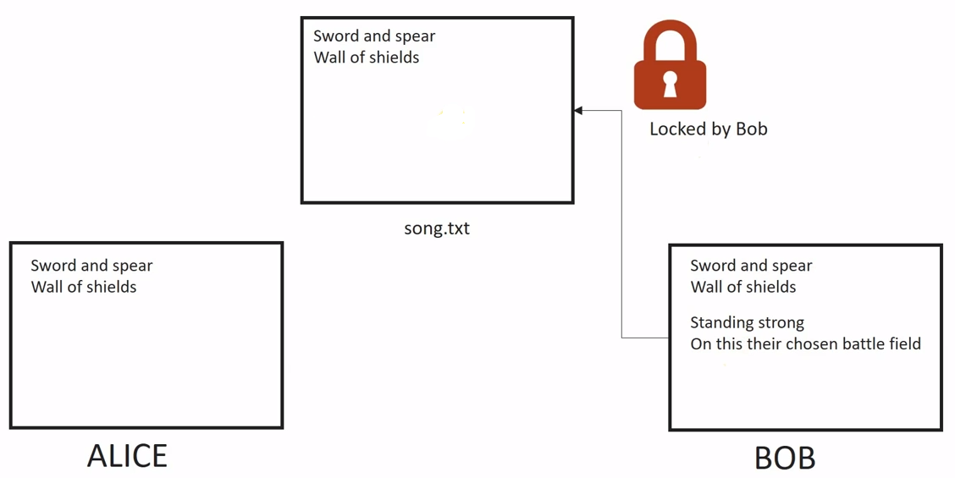
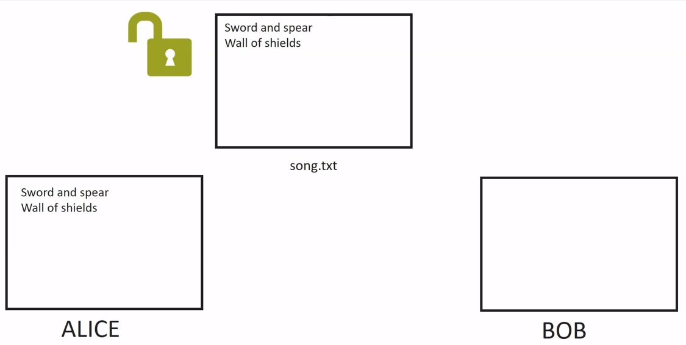
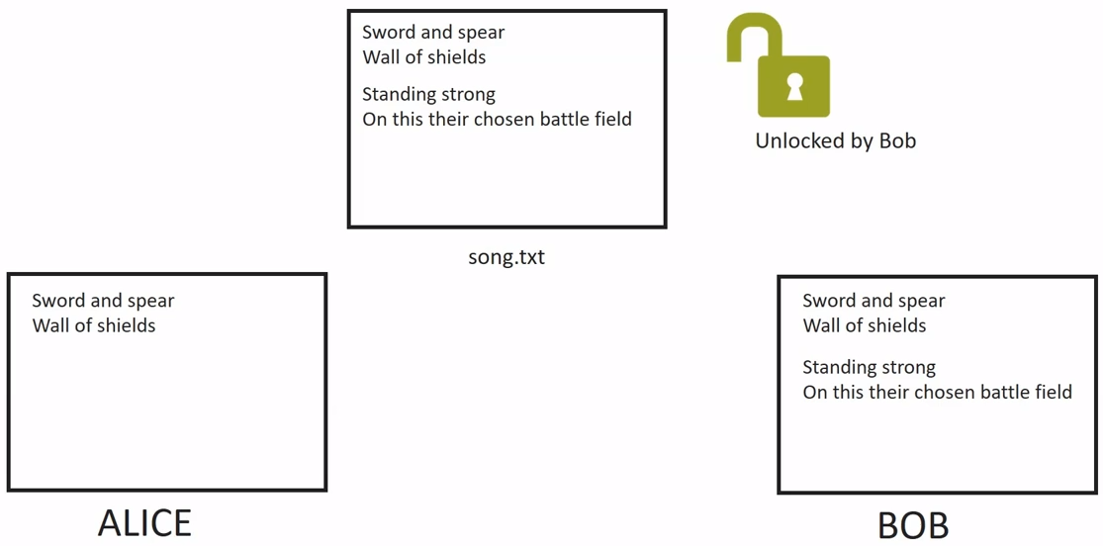
Стратегія Lock-Modify-Unlock
1
1
2
2
3
5
4
3
4

Slide 13
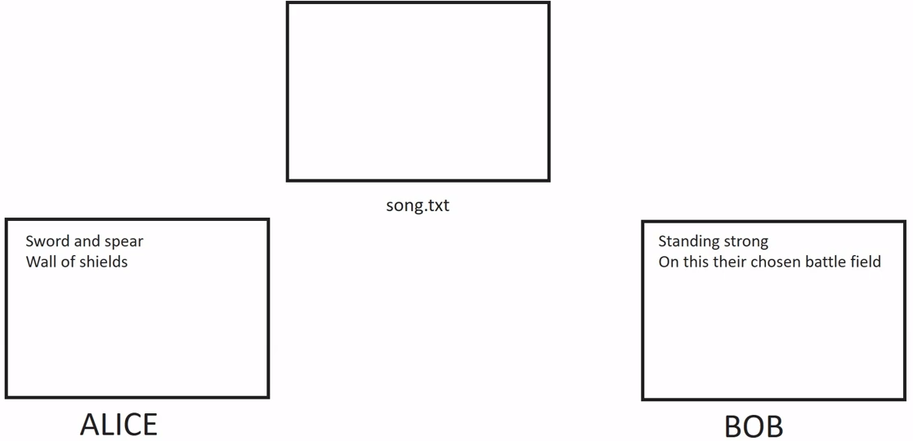
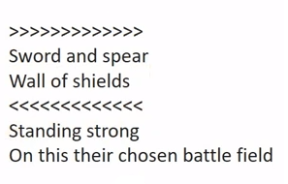
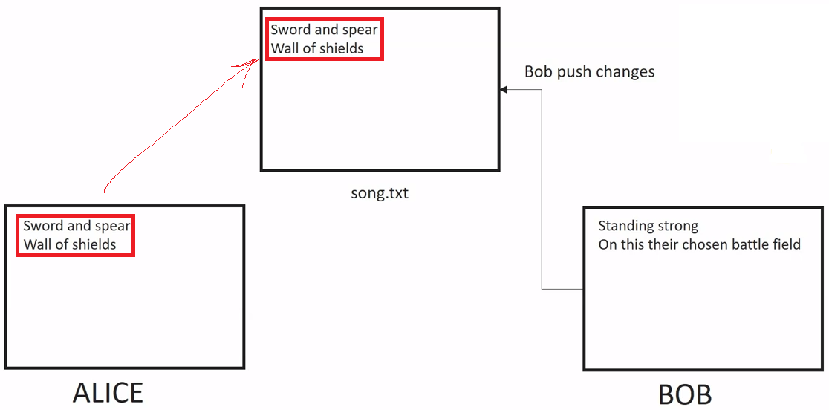
Стратегія Copy-Modify-Merge
Initial (v0)
v0
v1
v1

Slide 14
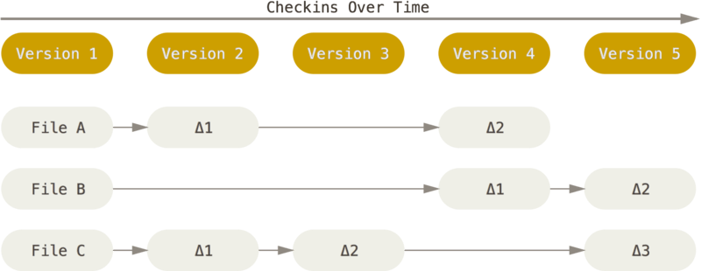
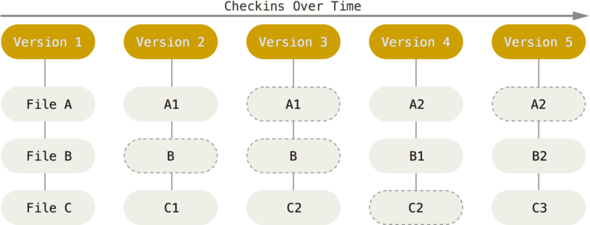
Особливості Git
CVS
Subversion
Perforce
Bazaar
…
Git

Slide 15
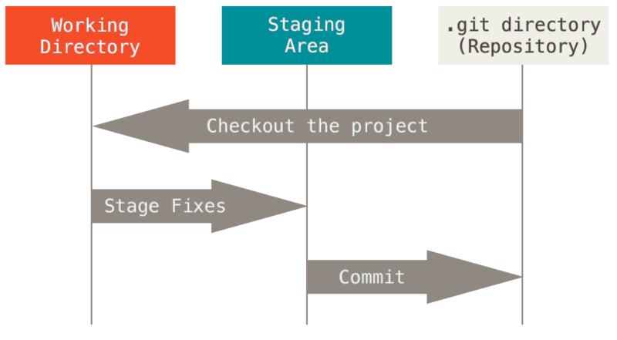
Особливості Git
змінений (modified)
індексований (staged)
зафіксований (committed)

Slide 16
Особливості Git
знімки, а не дельти;
три стани;
майже всі операції виконуються локально;
цілісність Git ;
Приклад SHA-1: 24b9da6552252987aa493b52f8696cd6d3b00373
Git зазвичай тільки додає дані;

Slide 17
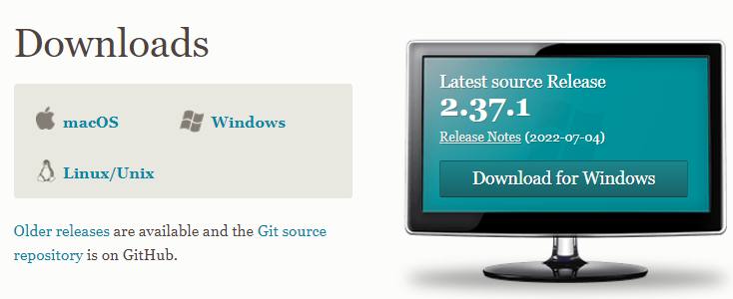
Встановлення Git
https://git-scm.com/downloads

Slide 18
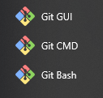
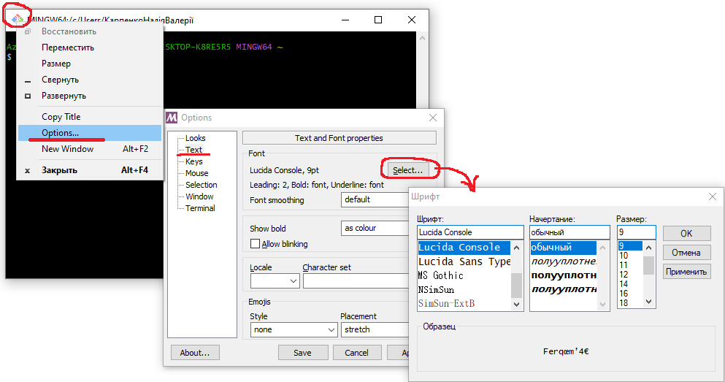
Запуск та початкові налаштування Git

Slide 19
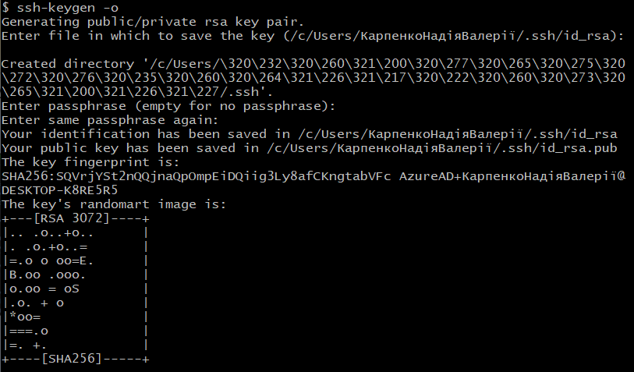
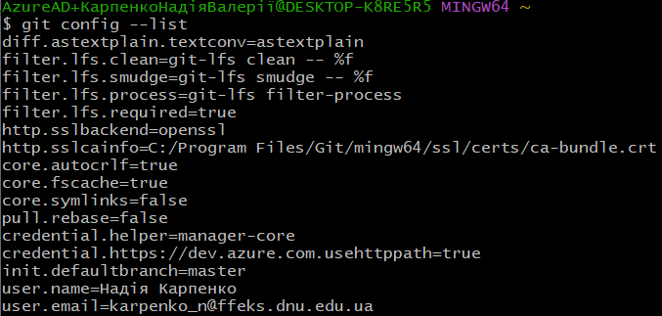
Конфігурація Git
Перевірка налаштувань:
git config --list
Генерація ключів:
ssh-keygen -o

Slide 20
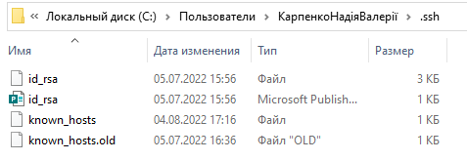
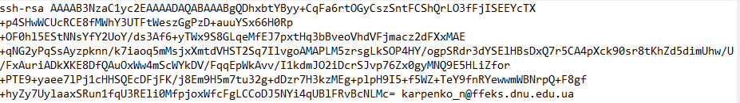
Ключі SSH
C:\Users\{Ім’я користувача}\.shh

Slide 21
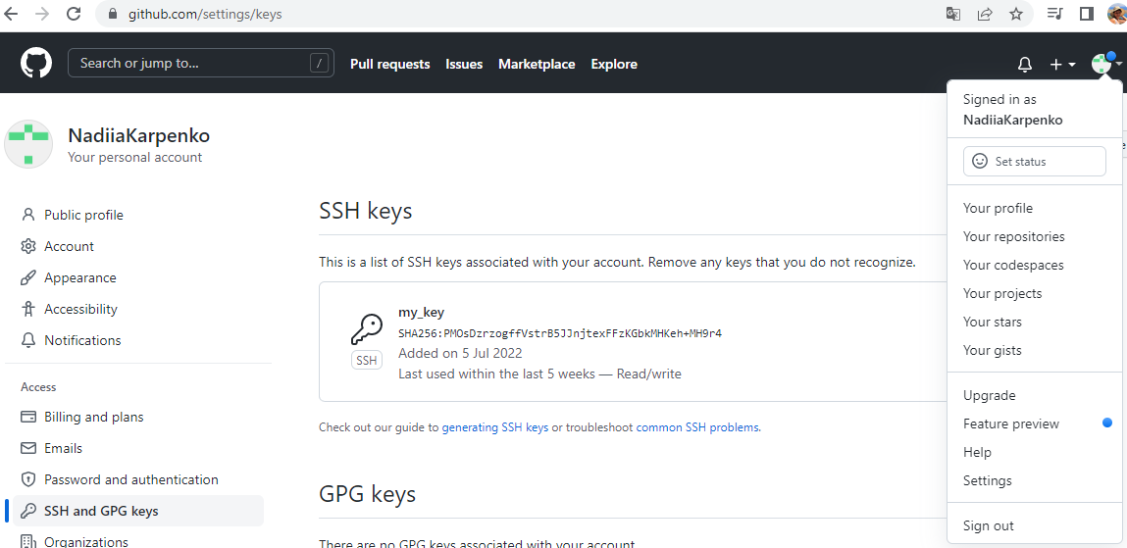


Завантаження ключа SSH в GitHub

Slide 22
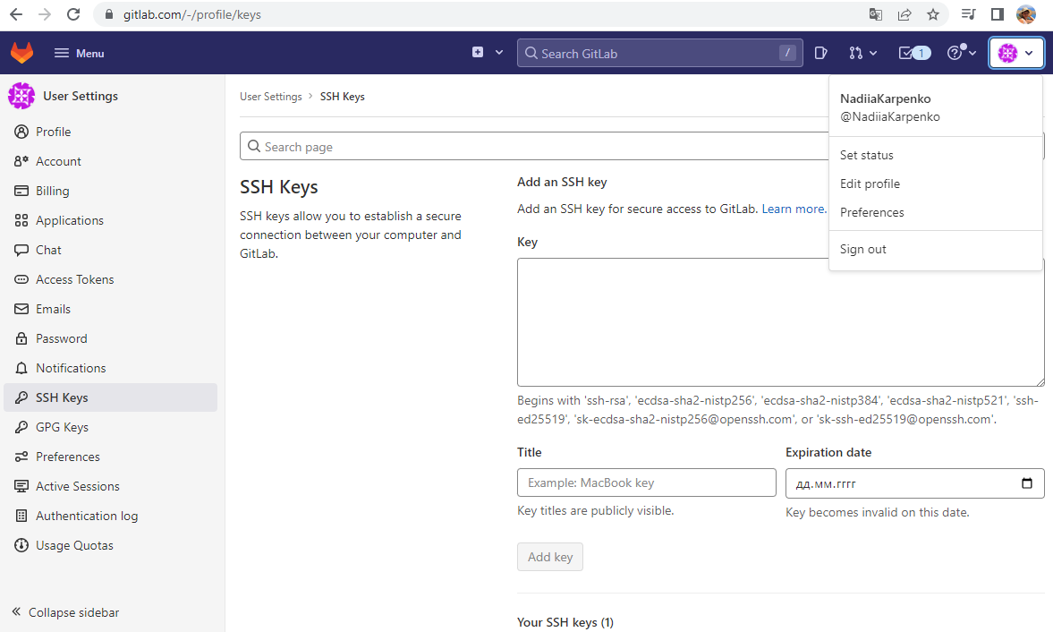


Завантаження ключа SSH в GitLab

Slide 23
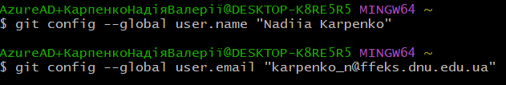
Визначення username та email
git config --global user.name "Ім’я користувача"
git config --global user.email "Електронна пошта користувача"

Slide 24
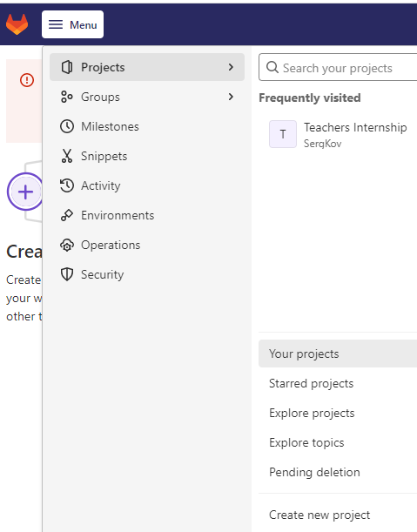
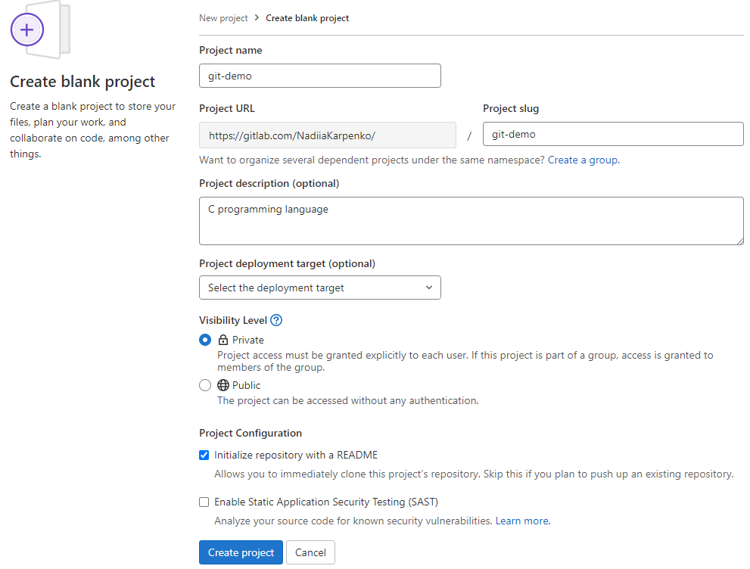


Створення проекту на GitLab

Slide 25
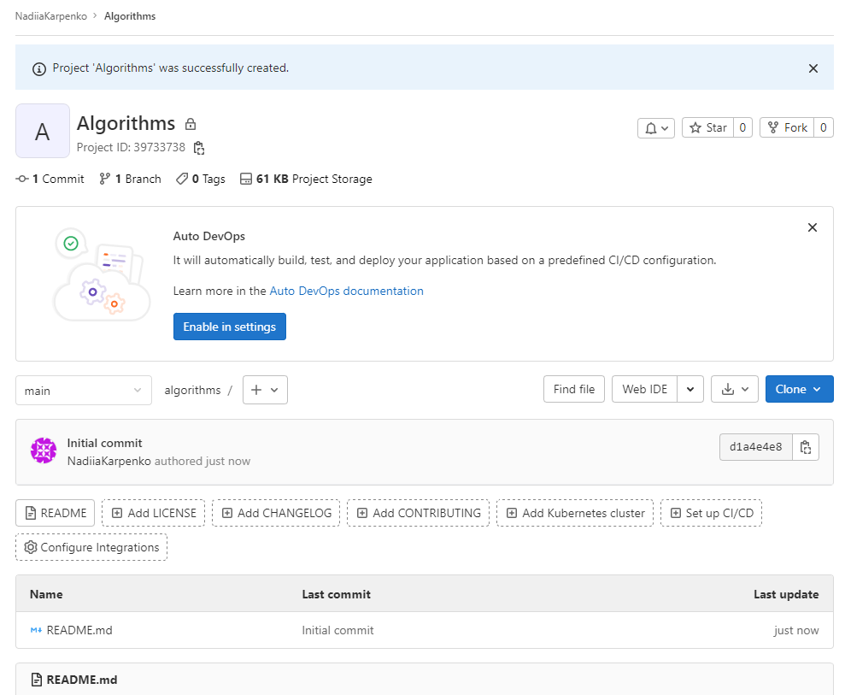
Створення проекту на GitLab

Slide 26
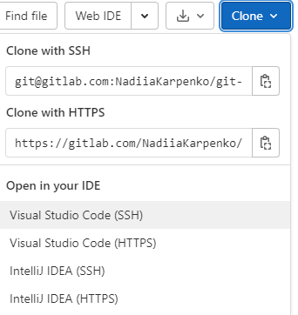

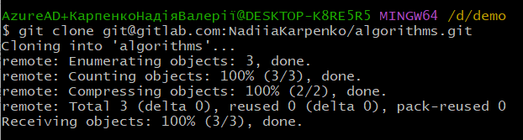
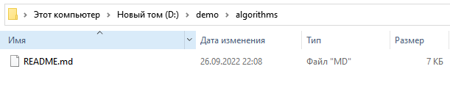


Створення локального репозиторію
cd назваДиску:/назваПапки
git clone git@gitlab.com:NadiiaKarpenko/git-demo.git
Комбінація клавіш для вставки в консоль:
Shift+Insert

Slide 27
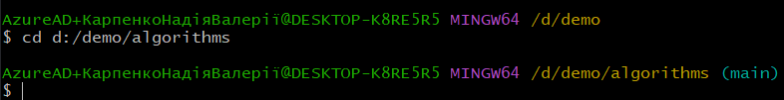
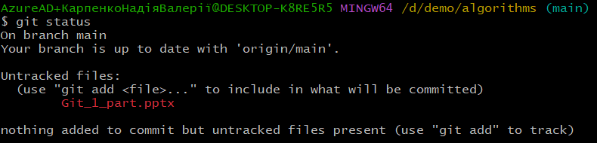

Додавання файлів до репозиторію
cd назваДиску:/назваПапки/назваПапкиПроекту
git status

Slide 28
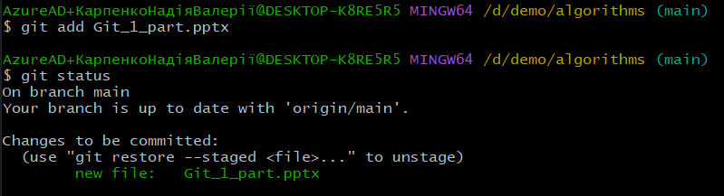
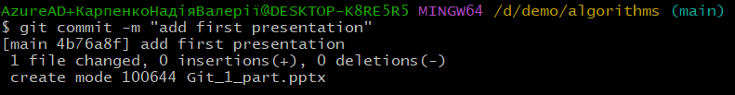

Додавання файлів до репозиторію
git add назваФайлу.розширенняФайлу
git commit –m "……"

Slide 29
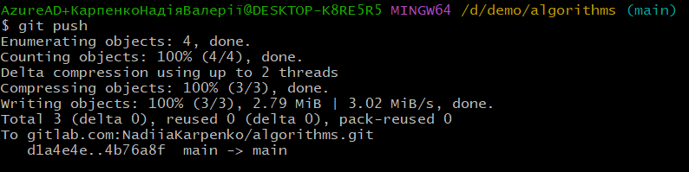
Синхронізація локального і віддаленого комп’ютерів
git push

Slide 30
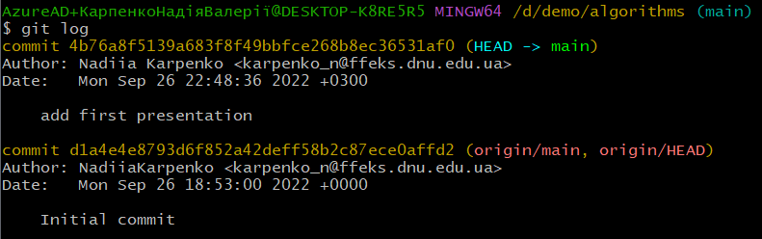
Перегляд історії комітів
git log

